Slide 1
張人友
EEIT10703
期中專題2
2019.05.23

Slide 2
CONTENTS
A
SQL資料庫內容
B
JDBC內容
C
屬性物件
D
Controller 、JavaScript 、 CSS片段
Notes:
A( Attitude): 2S, 團隊標示—-Fred
B( Behavior): 三定三易, 工作安全—小董
C( capability): 技術—淑珍, Vic
Ｄ(Decentelization): 簡政放權及試模優化—阿立
辦workshop的經驗分享—Andre

Slide 3
A
SQL資料庫內容

Slide 4
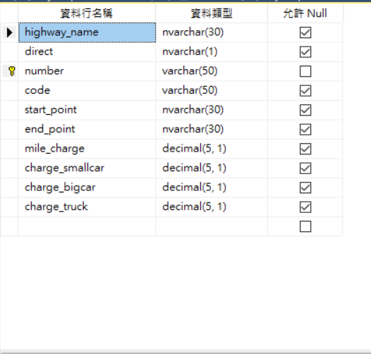
資料庫內容

Slide 5
B
JDBC內容

Slide 6
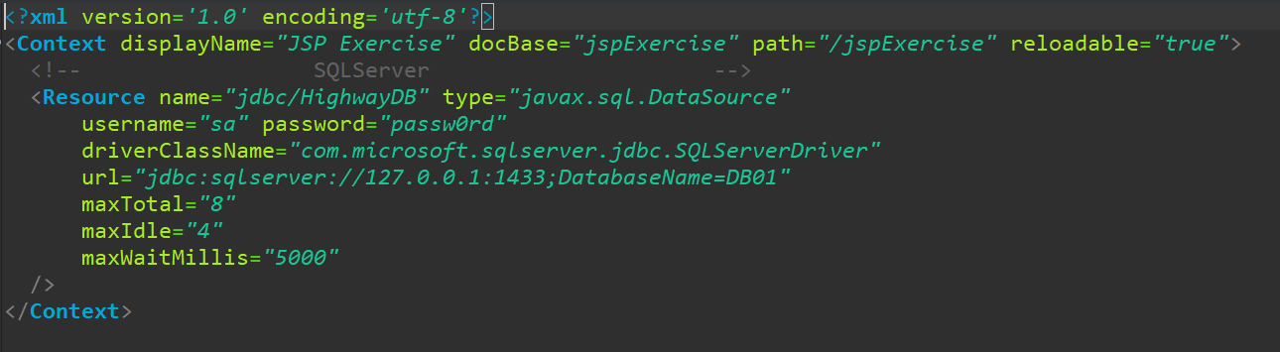
JDBC內容

Slide 7
C
屬性物件

Slide 8
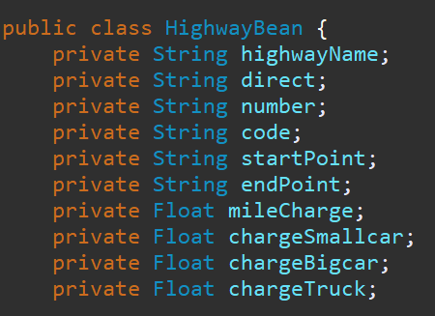
屬性物件
由中文改為英文

Slide 9
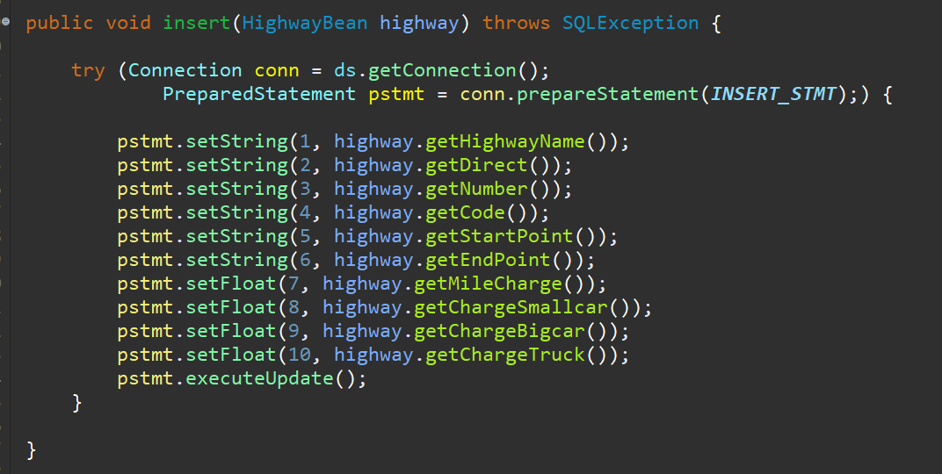
DAO片段-新增

Slide 10
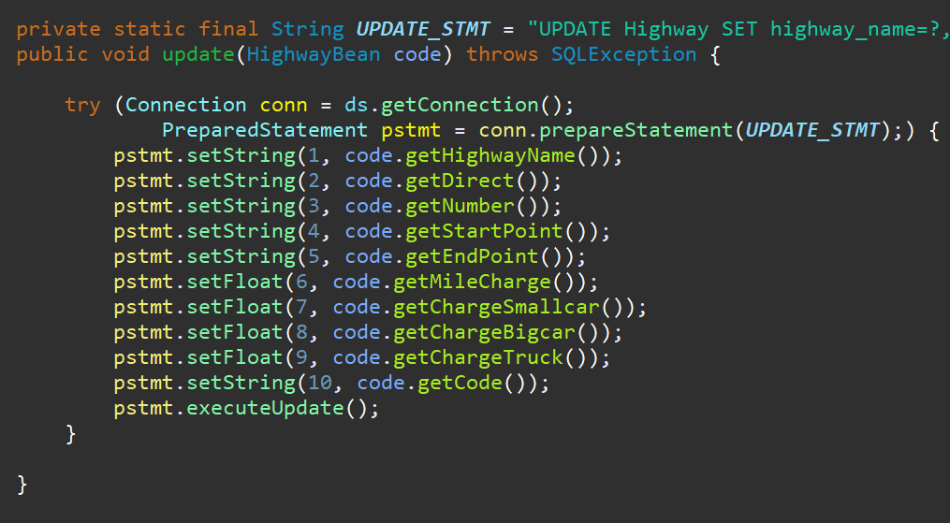
DAO片段-修改

Slide 11
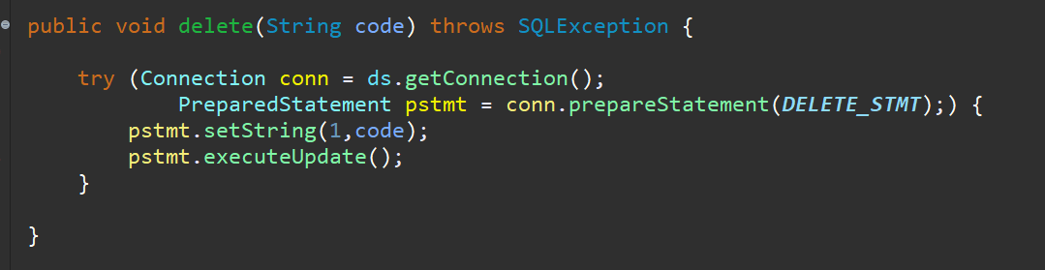
DAO片段-刪除

Slide 12
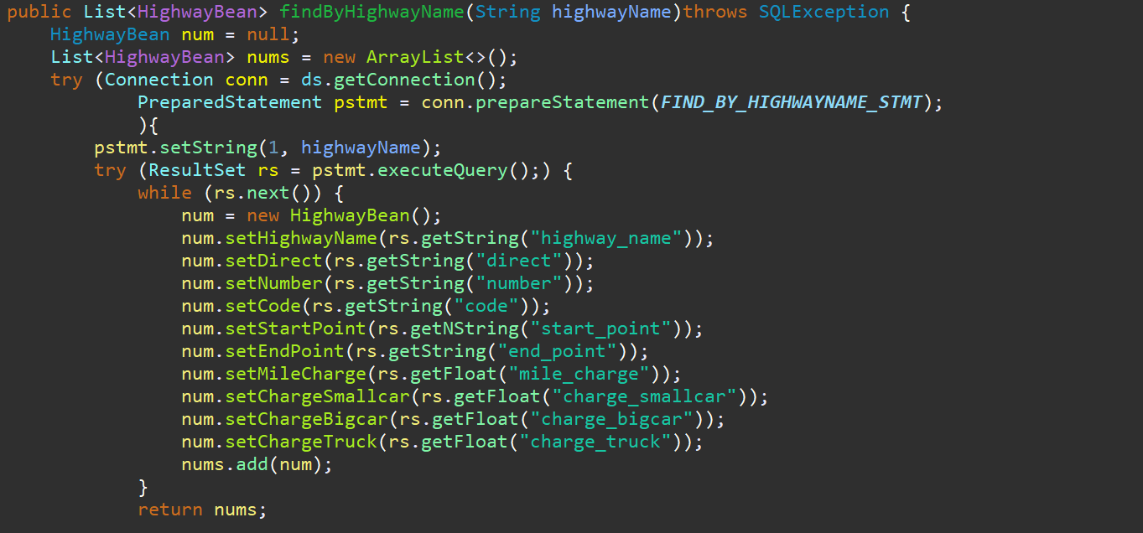
DAO片段-查詢
設定由國道名稱來做搜尋

Slide 13
D
Controller

Slide 14
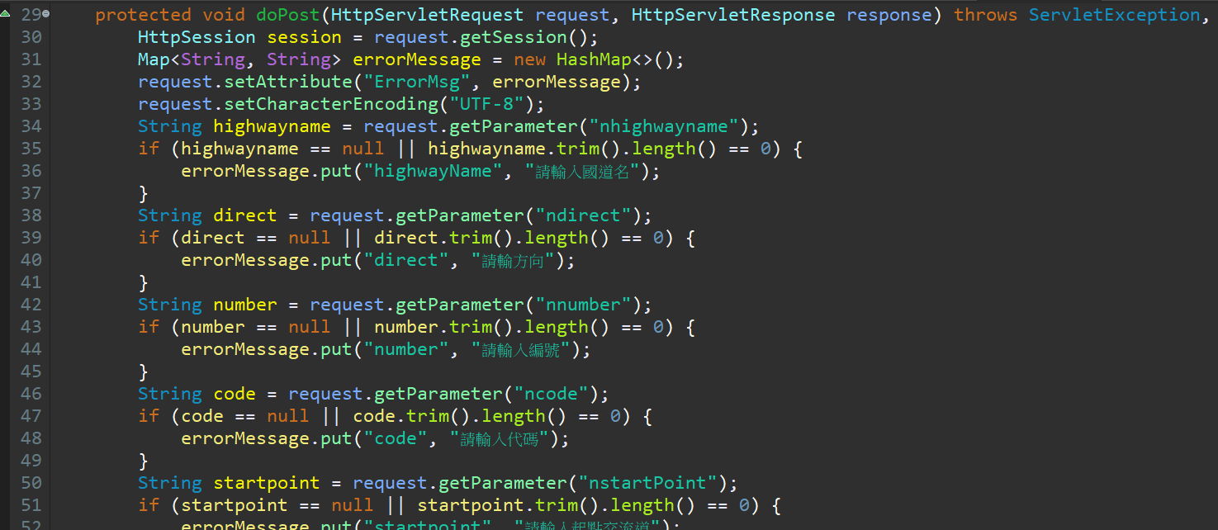
Controller-新增
檢查輸入內容

Slide 15
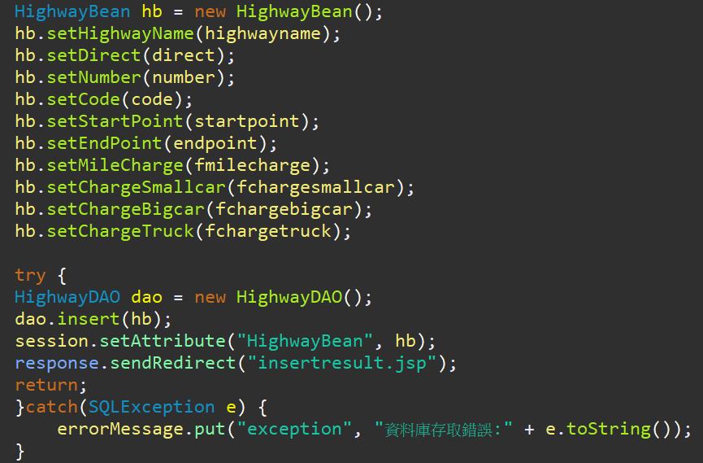
Controller-新增

Slide 16
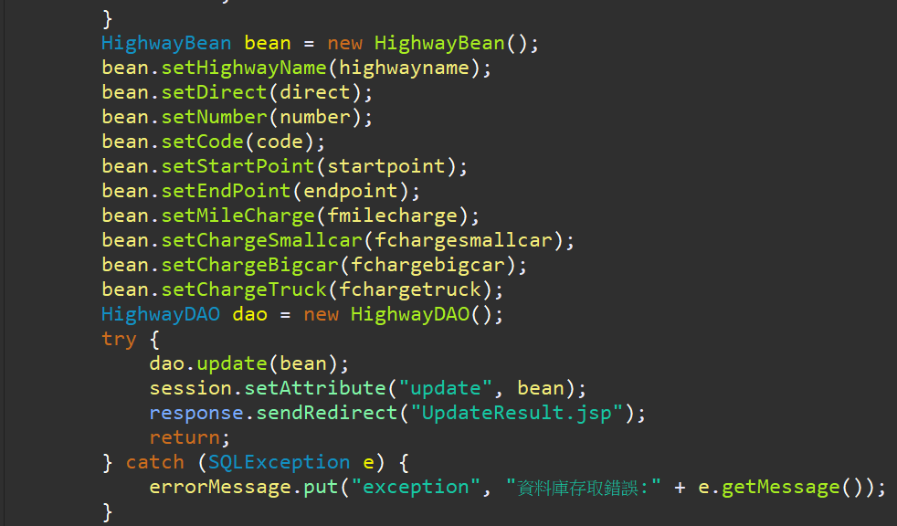
Controller-修改

Slide 17
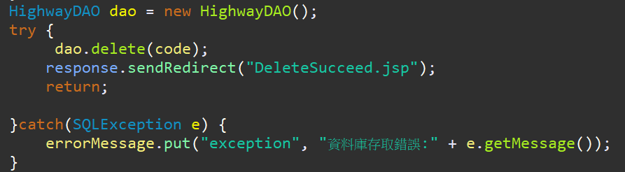
Controller-刪除

Slide 18
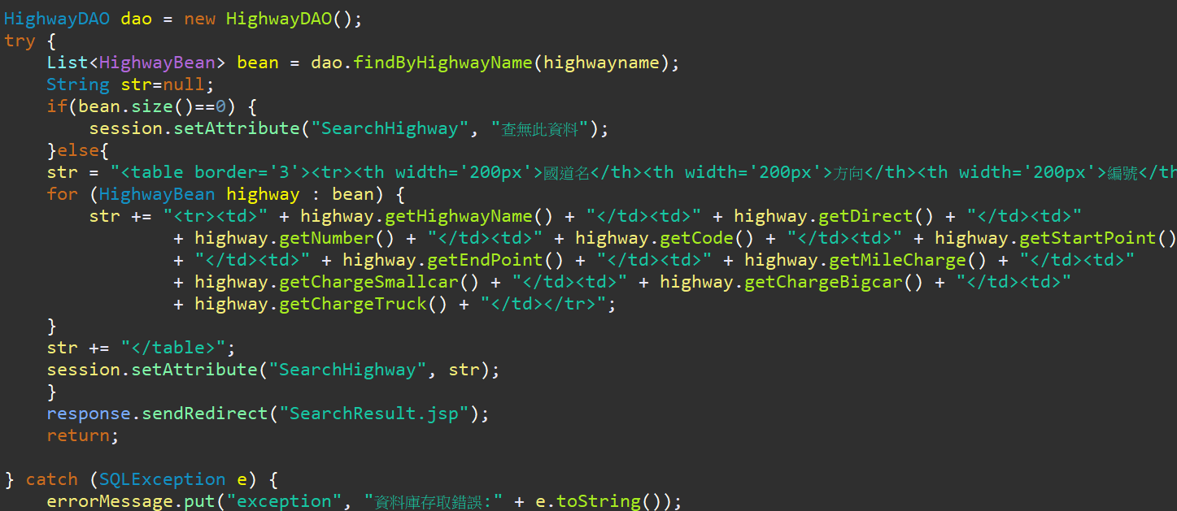
Controller-查詢
使用List裝起來查詢到的資料
若查無資料則顯示“查無此資料”
使用AJAX將資料從Bean裡面迴圈裝入表格

Slide 19
D
JavaScript

Slide 20
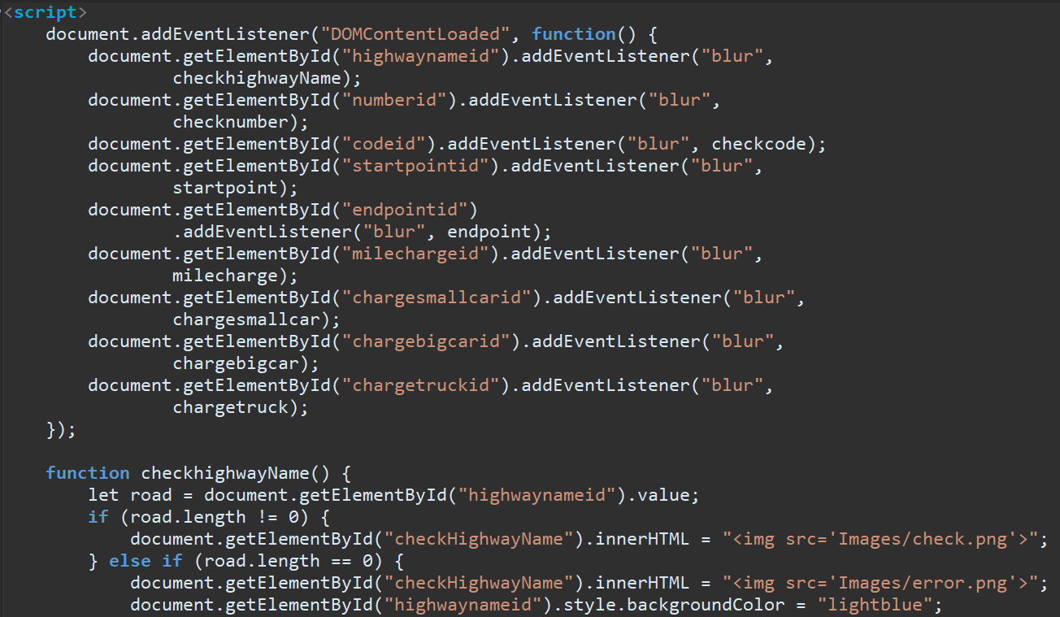
DAO-介面
空值跑出X圖案
空值框格變藍色

Slide 21
D
CSS片段

Slide 22
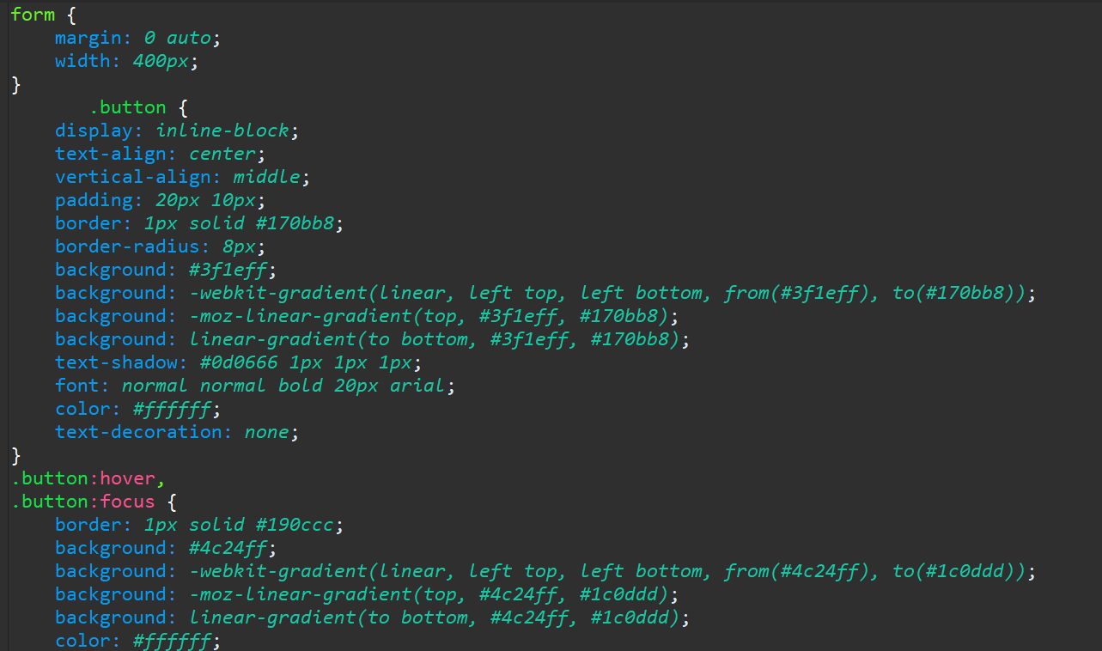
CSS片段-按鈕

Slide 23
PPT範本下載：www.1ppt.com/moban/ 行業PPT範本：www.1ppt.com/hangye/
節日PPT範本：www.1ppt.com/jieri/ PPT素材下載：www.1ppt.com/sucai/
PPT背景圖片：www.1ppt.com/beijing/ PPT圖表下載：www.1ppt.com/tubiao/
優秀PPT下載：www.1ppt.com/xiazai/ PPT教程： www.1ppt.com/powerpoint/
Word教程： www.1ppt.com/word/ Excel教程：www.1ppt.com/excel/
資料下載：www.1ppt.com/ziliao/ PPT課件下載：www.1ppt.com/kejian/
範文下載：www.1ppt.com/fanwen/ 試卷下載：www.1ppt.com/shiti/
教案下載：www.1ppt.com/jiaoan/ PPT論壇：www.1ppt.cn
Thank you

